Slide 1

Автор: Музыкальный руководитель Хавронина С. А.

Slide 2
Цель: развитие способности различать контрастные регистры (высокий и низкий) через сопоставление музыкального звука с игровым образом.
Задачи:
Развитие тембрового слуха: обучение различению звучания разных музыкальных инструментов, закрепленных за определенными героями.
Сенсорное развитие: обучение умению различать звуки по их регистру (высокие, средние, низкие).
Развитие музыкальной памяти: формирование связи между музыкальным образом (мелодией, инструментом) и конкретным персонажем.
Стимуляция речевой активности: использование звукоподражаний («му-му», «гав-гав») в ответ на музыкальный сигнал.
Ход игры: дети знакомятся с персонажами сказки, которые живут в музыкальном домике. У каждого персонажа есть любимый музыкальный инструмент ( медведь-барабан; заяц-погремушка; петушок –колокольчик ; лисичка-металлофон ).
Дети запоминают и угадывают , кто в домике живет по звучанию соответствующего инструмента.

Slide 3
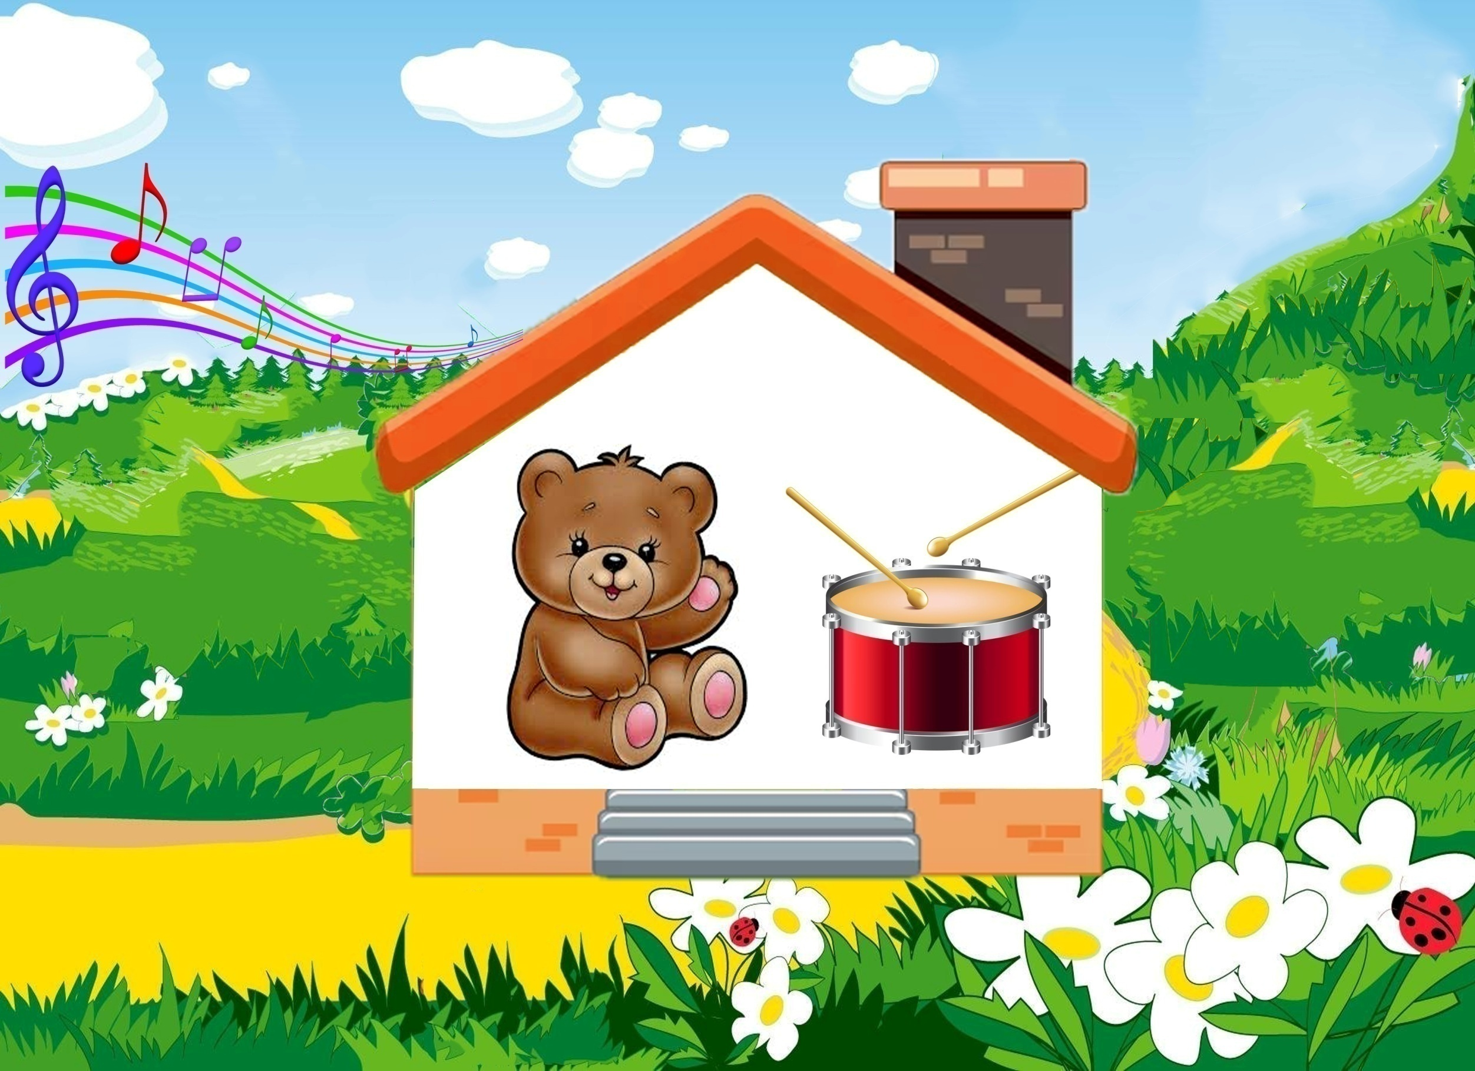


Slide 4
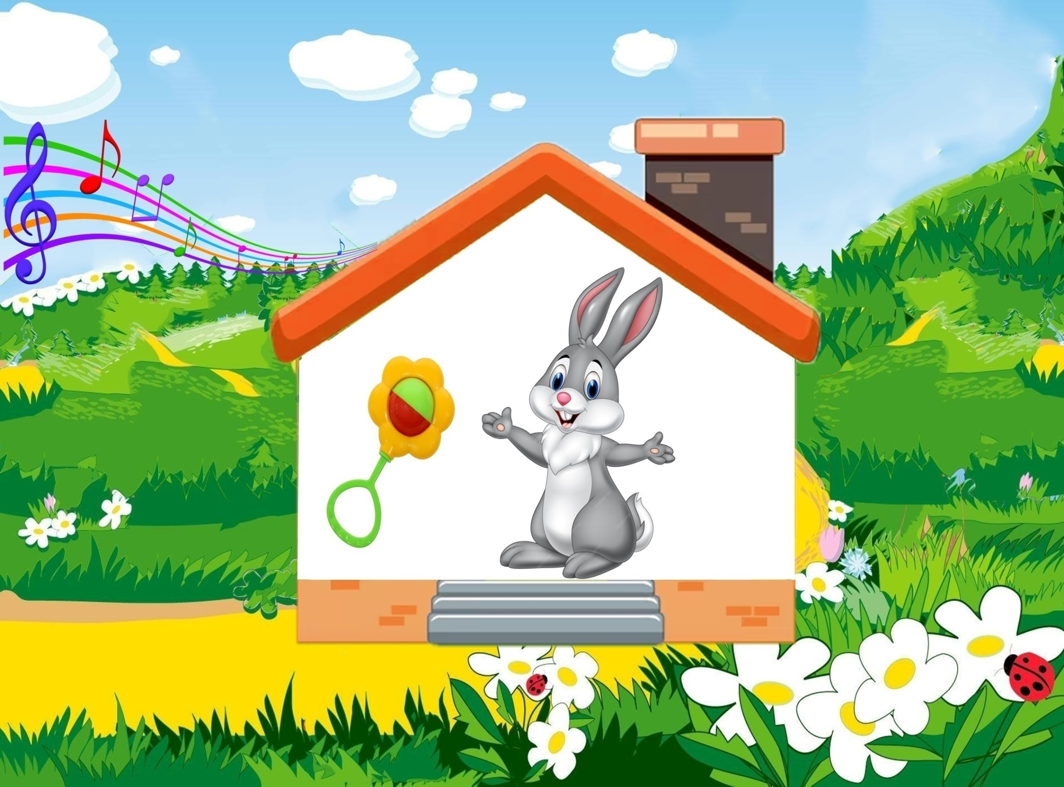

Slide 5
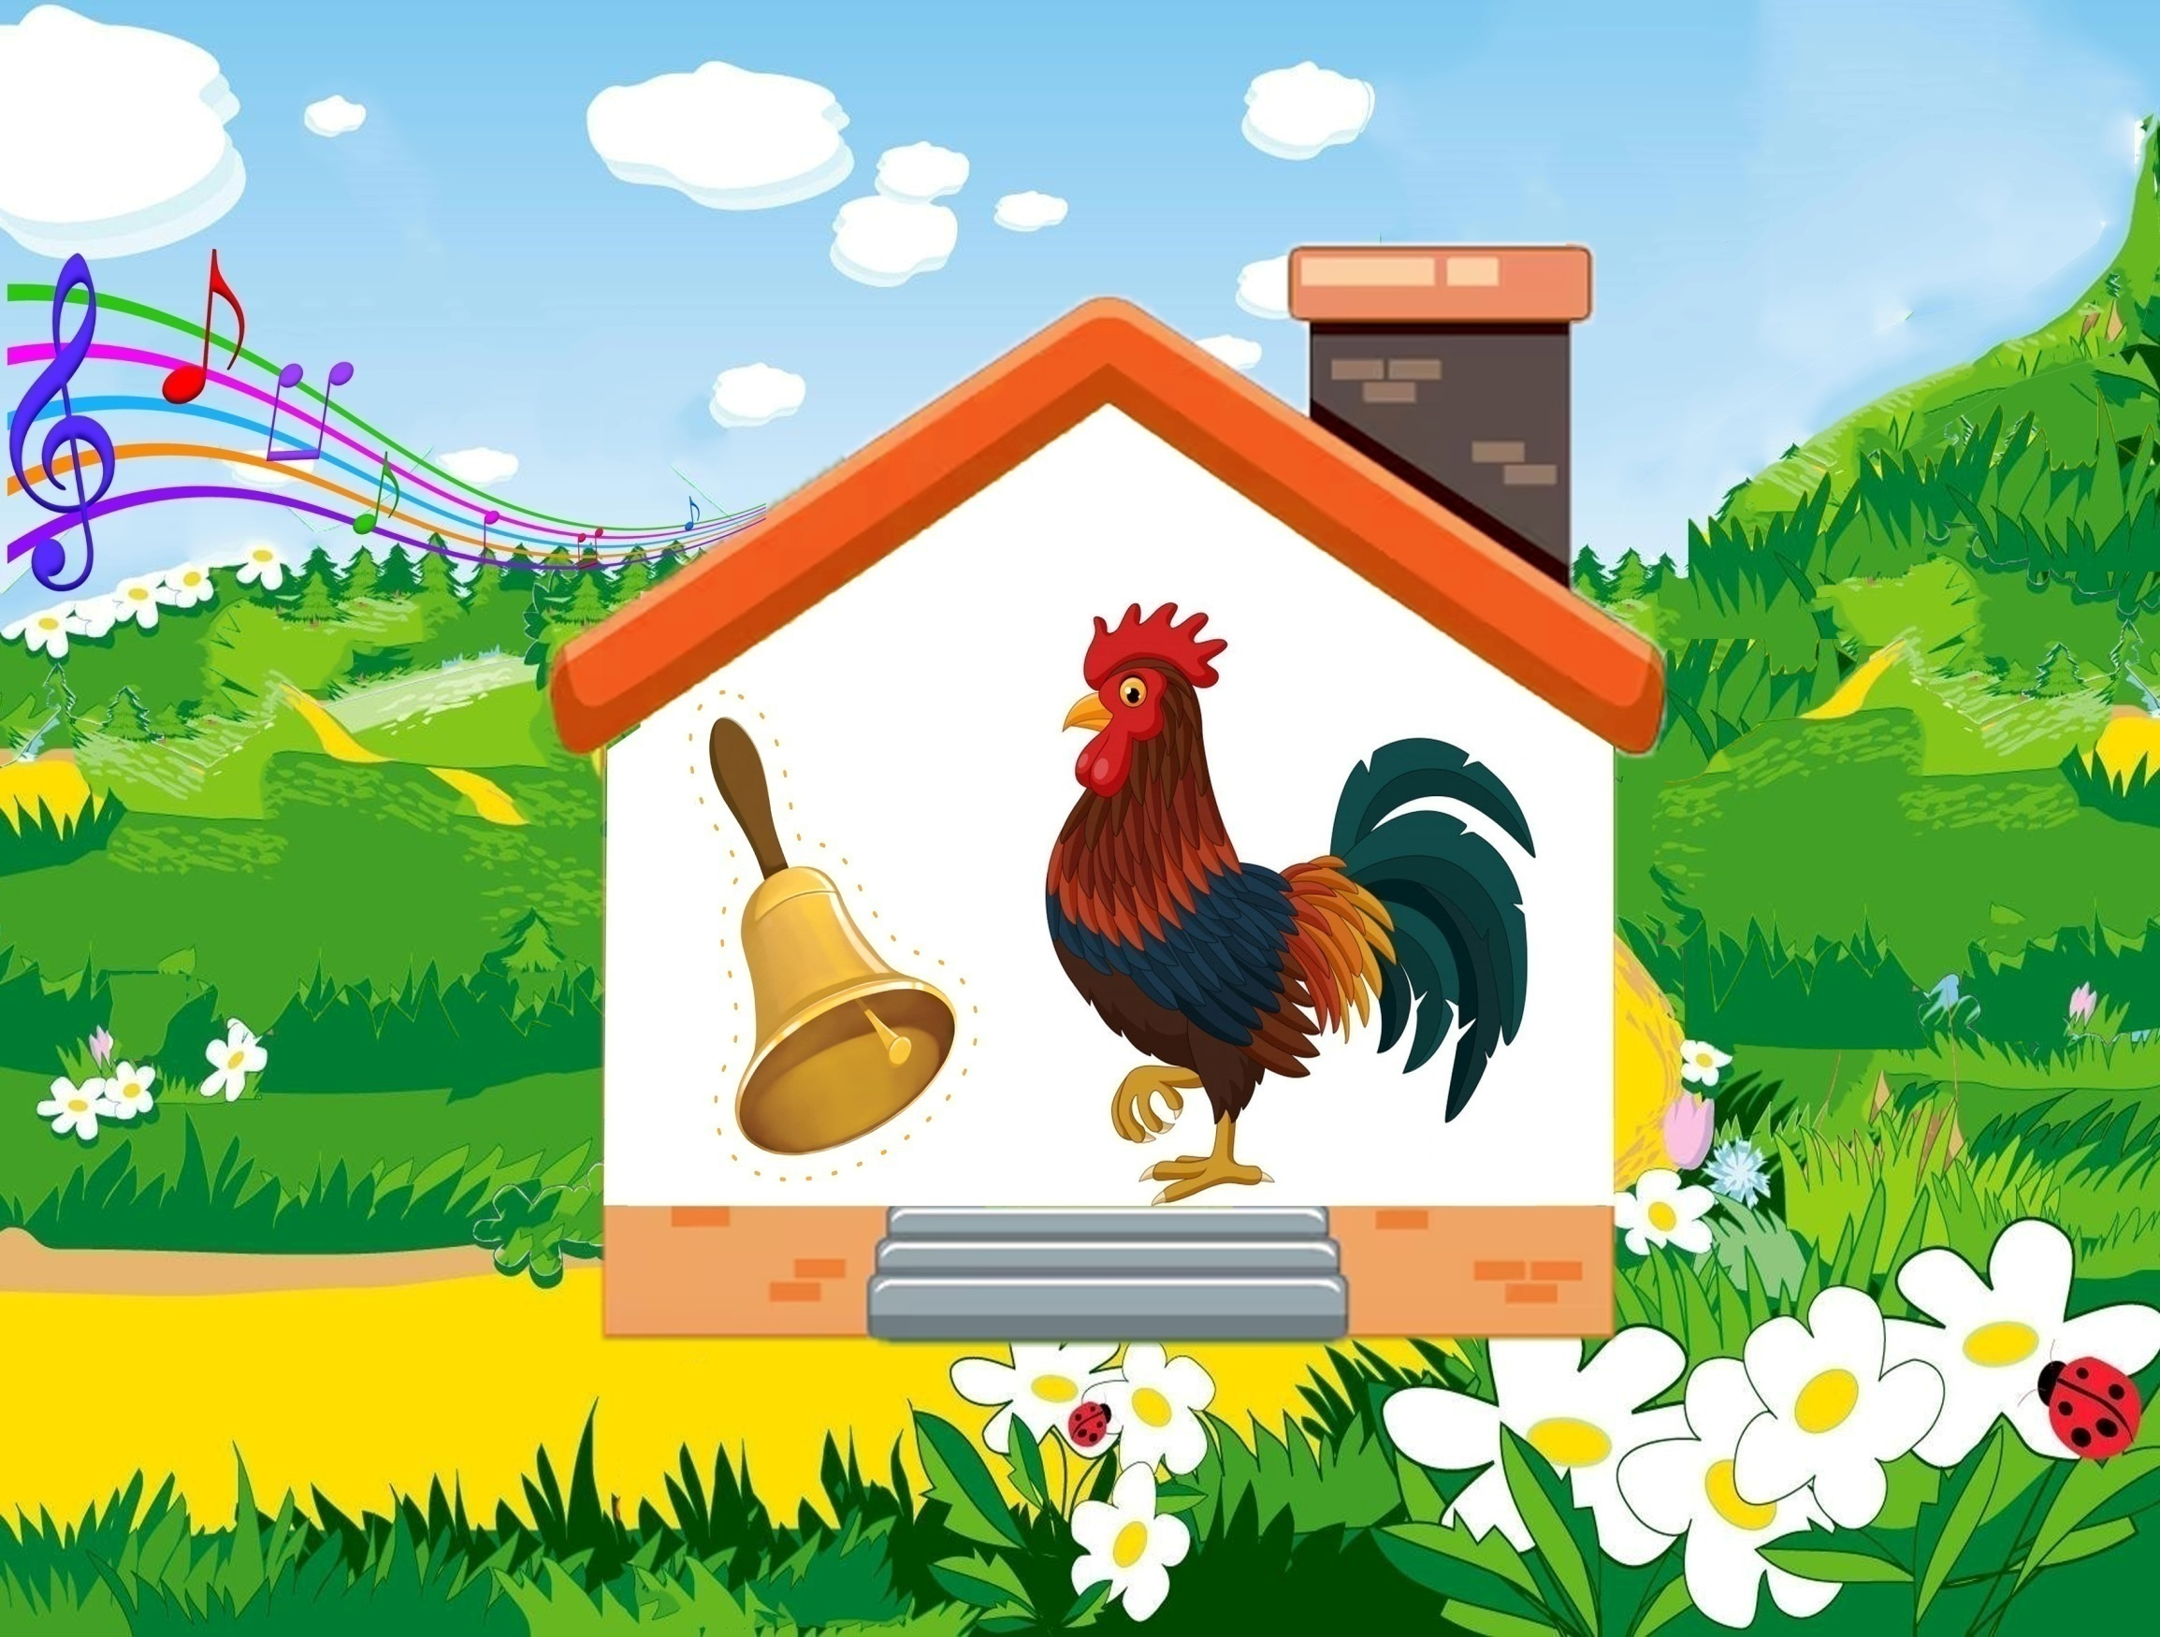

Slide 6
